Slide 1
2D게임프로그래밍
프로젝트
1차 발표
2021180036 장현우

Slide 2
목차
01
게임 컨셉
02
예상 게임 진행 흐름
03
개발 일정
04
상세 게임 기획서
프로젝트
1차 발표
2021180036 장현우

Slide 3
01 게임 컨셉
게임명: 무한의 과제
장르
플레이 인원
핵심 컨셉
재미 요소
끝없는 도전
기록 갱신
순간 판단력
짧고 가벼운 플레이
아케이드
액션
한국공학대학교
게임공학과 학생이
끝없는 과제를 처리하며
학점을 갈구하는 게임
1 ~ 2인
프로젝트
1차 발표
2021180036 장현우

Slide 4
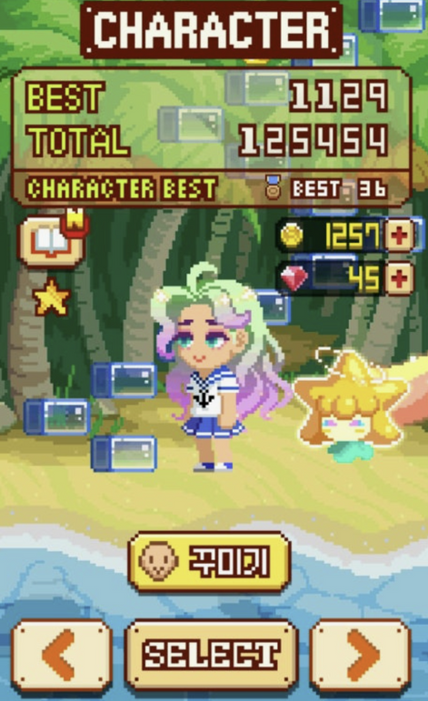
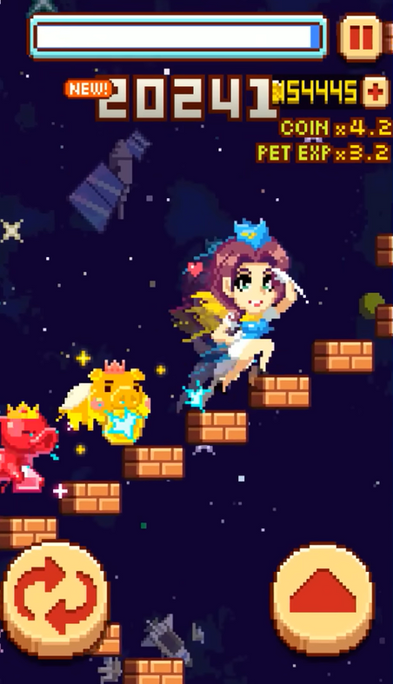
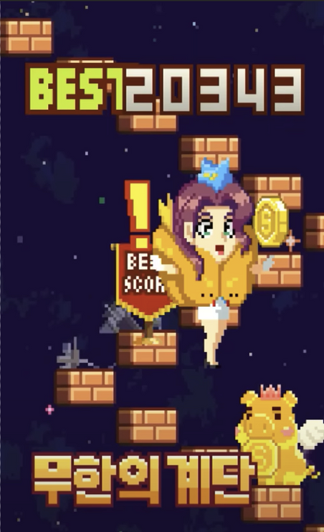
02 예상 게임 진행 흐름
1 , 2인 모드
캐릭터 선택
플레이 (오르기&방향전환)
타이머 종료 or 잘못된 이동 등
게임 종료
프로젝트
1차 발표
2021180036 장현우

Slide 5
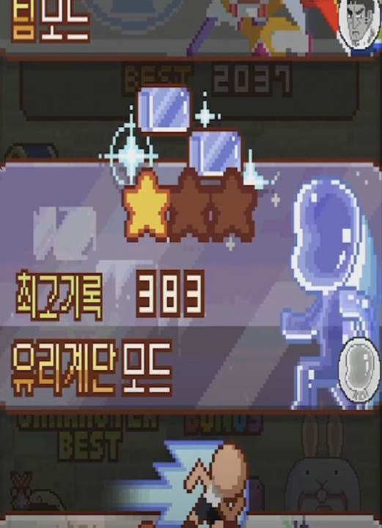
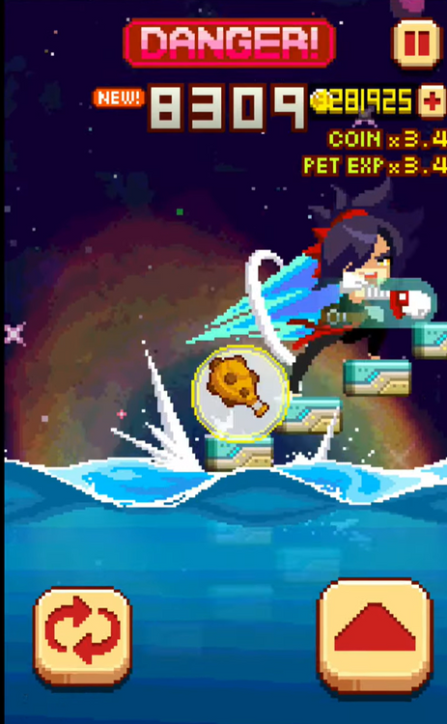
02 예상 게임 진행 흐름
데드라인 모드
캐릭터 선택
모드 선택
점점 다가오는 F로부터
달아나기 (오르기&방향전환)
따라잡힘 or 잘못된 이동 등
게임 종료
프로젝트
1차 발표
2021180036 장현우

Slide 6
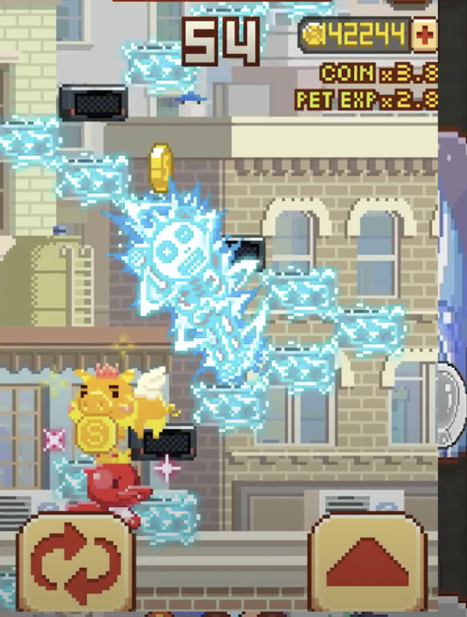
02 예상 게임 진행 흐름
수면제 강의 모드
캐릭터 선택
모드 선택
교수님이 안보시는 타이밍에 맞춰 졸기 (멈추기)
타이밍 어긋남 or 잘못된 이동 등
게임 종료
프로젝트
1차 발표
2021180036 장현우

Slide 7
03 개발 일정
1주차
2주차
3주차
4주차
이미지 등 리소스 확보
캐릭터 모션 구현
맵 구현
UI 설정
9주차
8주차
7주차
6주차
5주차
테스트 & 디버깅
애니메이션 추가
모드 제작
AI 요소 구현
화면 분할 구현
프로젝트
1차 발표
2021180036 장현우

Slide 8
04 상세 게임 기획서
조작 방법
게임 모드
시스템
UI 구성
플레이어 1 (기본)
Enter: 한 칸 오르기
Space Bar: 방향 전환+1칸
플레이어 2
Shift: 한 칸 오르기
Ctrl: 방향 전환+1칸
ESC - 설정
1인 모드
싱글 플레이로
최고기록에 도전
2인 모드
2인 멀티플레이로
상대방과 대결
(싱글플레이)
화면 중앙: 캐릭터
중앙 상단: 타이머 , 점수
(멀티플레이)
화면을 좌측, 우측 분할
각 화면 중앙: 캐릭터
각 화면 중앙 상단: 타이머 , 점수
플레이어가 과제를 하며
올라가 점수를 획득.
한 칸 오르기 키와
방향 전환 키로 움직이며
과제가 없는 다른 곳으로 이동할 경우 게임 종료.
데드라인 모드
쫓아오는 F학점을
피해 도망
(추격전)
수면제 강의 모드
교수님이 안보실 때: 졸기
뒤돌아 보실 때: 공부하기
(무궁화 꽃이 피었습니다)
프로젝트
1차 발표
2021180036 장현우

